Slide 1
Le stockage au CC-IN2P3
Panorama des services.
Ce que vous utilisez directement.
Dans les coulisses.
Perspectives d’évolution du stockage au CC-IN2P3, tendances.

Slide 2
Le stockage en quelques chiffres
Equipe de 11 personnes.
14 technologies de stockage:
Forte hétérogénéité.
Pas d’outil universel pour tous les besoins.
2.8 milliards de fichiers stockés.
154 PiB de données.
Accroissement rapide: + 1-2 Po / mois
Matériel:
~ 500 serveurs.
94 PiB sur bandes.
62 PiB sur disques.
Forte hétérogénéité technologique.

Slide 3
Panorama des systèmes de stockage
En travaux
Serveurs de données:
Xrootd, dCache, Ceph
Fouille de données:
Spark
Middleware:
iRODS, outils de grille
Systèmes de fichiers:
sps, pbs, Ceph
Staging
Stockage de masse sur bande:
HPSS
Archivage intermédiaire
Bases de données:
mariaDB, PostGresQLOracle, MongoDB, ElasticSearch
Sauvegarde
TSM
Sauvegarde

Slide 4
Ce que vous utilisez directement (I)
Systèmes de fichiers:
pbs (permanent backed up storage):
espaces home et throng (~20-200 Go)
sécurisé (sauvegarde et snapshot (répertoire $HOME_BACKUP).
sps (semi-permanent storage):
espace de travail de grand volume (5 To ou plus).
non sauvegardé.

Slide 5
Ce que vous utilisez directement (II)
Serveurs de données (xrootd, dCache).
Permettent d’accéder à vos données en mode:
put/get.
accès via API Posix: soit via appli existante (ROOT), soit directement (sans nécessairement réécriture de code).
pas aussi aisé pour la navigation à travers l’arborescence par rapport à un système de fichiers.
Accès transparent au stockage de masse sur bande.

Slide 6
Ce que vous utilisez directement (III)
Les bases de données:
catalogues de metadonnés, bases de calibration.
bases pour les serveurs Web.
applications métiers nécessitant une base de données.
Système de stockage très performant permettant des temps de réponse très rapide pour les requêtes.

Slide 7
Ce que vous utilisez directement (IV)
Les intergiciels (middleware):
grille: écosystème LCG
hors grille: iRODS
Permettent:
l’échange de données avec d’autres centres de traitement de données, machines individuelles etc…
d’avoir une vue unifiée des données présentes sur différentes technologies ou lieux de stockage.
de mettre en place des politiques de gestion des données avec des règles.

Slide 8
Dans les coulisses (I)
Derrière sps, 3 technologies différentes:
abandon d’une technologie nécessite la migration vers une autre.
Stockage de masse:
Basé sur HPSS.
Masqué le plus possible derrière les systèmes de stockage sur disque.
Sauvegarde:
Sécurisation des données pbs, services du CC-IN2P3, services web, machines hors CC-IN2P3 etc…

Slide 9
Dans les coulisses (II)
Stockage sur les machines virtuelles du cloud OpenStack:
fourni par Ceph.
sous 3 formes possibles (bloc, filesystem, objet).

Slide 10
Evolutions en cours et perspectives (I)
Bases de données:
émergence des bases NoSQL depuis quelques années.
ajout de technologies offertes au CC possible sous condition.
Fouille de données (« Big Data »):
écosystème autour de Spark (Map Reduce).
utilisation pour des besoins internes (suivi détaillé de l’usage des systèmes de stockage).
ouverture envisagée pour les utilisateurs.
Archivage:
mise en place d’un service d’archivage à long terme.
Amélioration du cycle de vie des données:
généralisation des Plans de Gestion des Données.

Slide 11
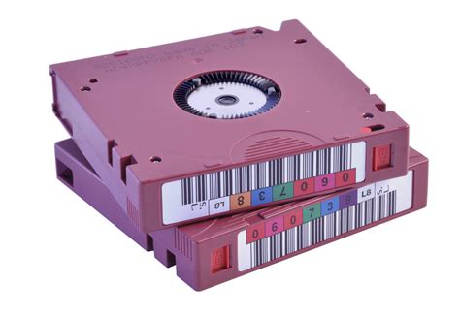
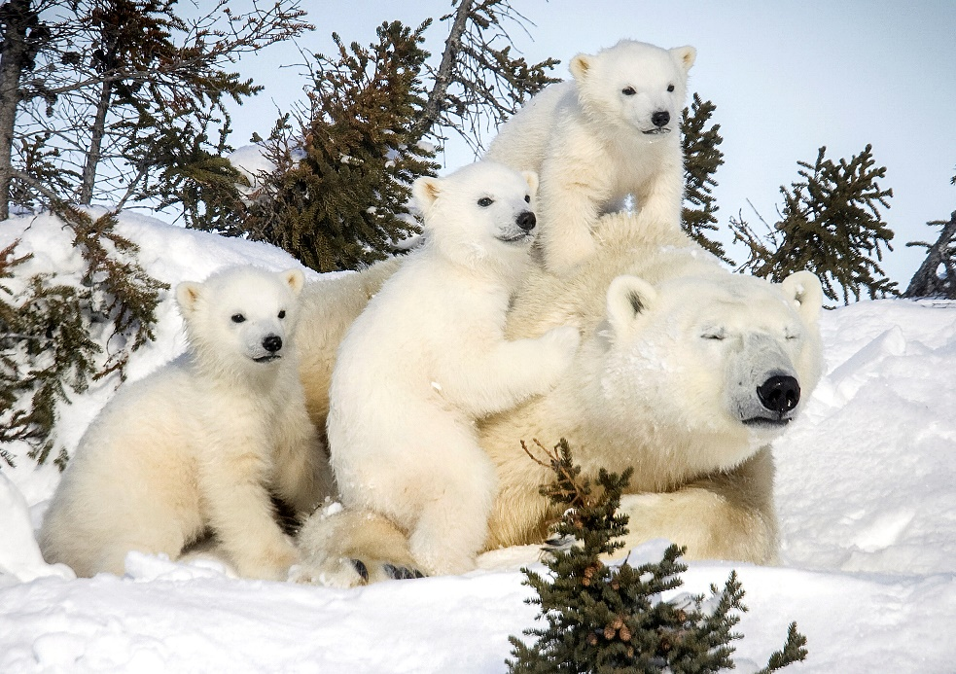
Evolutions en cours et perspectives (II)
save

